Slide 1
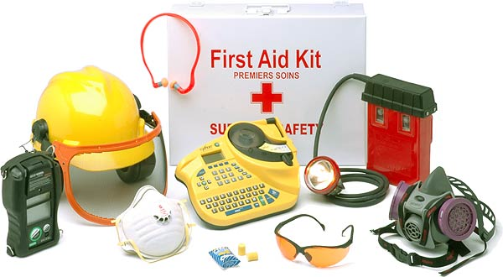
به نام خدا
        تجهیزات حفاظت فردی
        گردآورنده : حمیدرضا حدادیان
        نام استاد: جناب آقای مقدسی

Slide 2
فهرست مطالب
1- مقدمه
2- دستکش های ایمنی
3- کلاه ایمنی
4- کفش های ایمنی
5- وسایل حفاظت فردی چشمی
6- وسایل حفاظت فردی دستگاه تنفسی
7- وسایل حفاظت فردی سیستم شنوایی
8- تجهیزات حفاظت در برابر سقوط
9- وسایل حفاظت فردی تنه

Slide 3
تجهیزات حفاظت فردی و انتخاب آنها
فاکتورهای انتخاب لوازم حفاظت فردی :
1- استاندارد
2- تناسب با فصل
3- شکل ظاهری ، رنگ و زیبایی
4- کیفیت
5- سهولت استفاده
6- عدم مزاحمت جهت انجام کار
7- عدم ایجاد اثرات جانبی
8- مطابق با استاندارهای ملی و بین المللی
9- نظر کارگر
10-نگهداری
11- قیمت
12- جنس ( نوع ماده ای که از آن ساخته می شود )

Slide 4
دستکش های ایمنی
فاکتورهای انتخاب مناسب :
1- خصوصیات تهدید کنندگی خطر : مشخص کردن اثرات موضعی خطر بر روی پوست ، توان عبور از سد دفاعی بدن
2- نوع فعالیت های کاربران : مشخص نمودن نوع کار ، درجه مهارت موردنیاز در آنها در حین اجرای وظیفه
3- مطابق با استاندارهای تعریف شده مؤسسه استاندارد

Slide 5


انتخاب دستکش های ایمنی
8 نوع خطر مشخص :
1- خطر شیمیایی
2- خطر میکروبی
3- خطر سرمایه زیاد
4- خطرات مکانیکی
5- خطر بریدگی
6- خطر الکتریسیته ساکن
7- خطر حریق و حرارت
8- خطر تشعشعات رادیواکتیو

Slide 6




انتخاب دستکش های ایمنی
علائم مشخص کننده نوع خطــر برای دستکش های ایمنی :
این علامت نشان می دهد که دستکش ایمنی در برابر خطرات شیمیائی مورد آزمایش قرار گرفته است.
این علامت نشان می دهد دستکش مورد نظر می تواند فرد را در برابر عوامل میکروبی محافظت کند.
این علامت بر روی دستکش های ایمنی که تحمل سرمای زیاد دارند دیده می شود.
دستکش هایی که در برابر بریدگی از خود مقاومت نشام می دهند این علامت را به همراه دارند.

Slide 7




انتخاب دستکش های ایمنی
علائم مشخص کننده نوع خطــر برای دستکش های ایمنی :
این علامت در دستکش هایی وجود دارد که از نظز خطرات مکانیکی مورد آزمایش قرار گرفته است.
این علامت در مورد دستکش هایی می باشد که از نظر الکتریسیته ساکن مورد آزمایش قرار گرفته است.
این علامت نشان می دهد که دستکش حفاظتی ، توانائی در برابر حریق و حرارت را دارد
بر روی دستکش هائی که از نظر خطرات اشعه یونیزان و تشعشعات رادیواکتیو مورد آزمایش قرار می گیرند این علامت دیده می شود.

Slide 8
Chemical Resistance Gloves
دستکش های ضد مواد شیمیائی و نفتــی
این مجموعه دارای مقاومت حفاظتی خوب در برابر اسیدها و پرواکسیدها ( بازهای معدنی و آلی ) می باشند . علاوه بر گازها و مواد شیمیائی و بخارات در برابر خورندگی نیز مقاومند و در مقابل سایش نیز مقاومت کافی را داشته و در دماهای پائین قابلیت انعطاف خود را حفظ می کنند.
دستکش های مقاوم در برابر حلال و مواد نفتی ضمن تامین حفاظت لازم در برابر حلالها و مواد نفتی و روغنهای روان کننده, مقاومت لازم را در برابر سایش و خراشیدگی و پارگی نیز دارد .

Slide 9
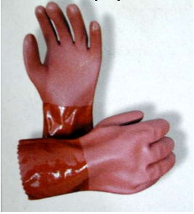
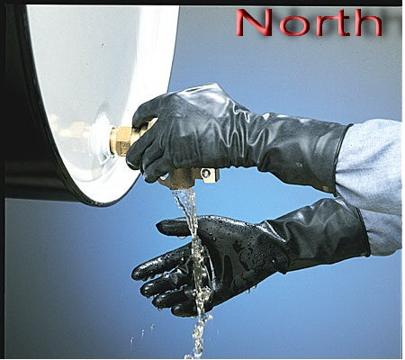
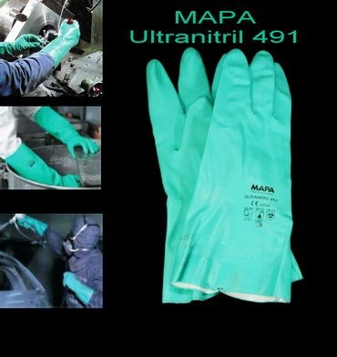
Chemical Resistance Gloves
دستکش های ضد مواد شیمیائی و نفتــی
دستکش نیتریلی ضد مواد شیمیائی و مشتقات نفت
کاربردها : تمیزکاری دستگاه ها با حلال ها ، جابه جائی مواد نفتی ، رنگ پاشی و ...
دستکش شوآ: براي كار با مواد داروئي از قبيل مواد اسيدي يا قليائي و انواع روغنها - براي انجام كارهاي صنعتي داروئي از قبيل كارخانجات توليد دارو و آزمايشگاهها- اين دستكشها با پوشش داخل از پنبه ضخيم ضد سر خوردگي ميباشد.
دستکش ایمنی نورث : مقاوم در برابر نفوذ گاز و بخارات مایعات و مایعات ـ مقاوم در برابر مواد شیمیائی ـ دارای گوشه های گرد در سر انگشتان برای راحتی بیشتر ـ قابل استفاده برای مواد : استون ، استرها ، آلدئیدها ، الکلها و بیشتر اسیدهای آلی

Slide 10
دستکش پارچه ای ، نخــی و کتــان
دستکش های نخی و پنبه ای برای محافظت دست در برابر آلودگی های میکروبی ، آفتاب سوختگی ، سایش ، و حفظ ظرافت و سلامتی دست می باشد و در انجام کارهای سنگین و خشن بکار نمی رود!
دستکش های پارچه ای و یا آستر پارچه ای از جنس کتان یا سایر رشته های مشابه ساخته شده است و میزان حفاظت ایجاد شده توسط آنها دارای گستره ی وسیعی است.
از دستکش های پارچه ای برای جلوگیری از کثیف شدن دست و خراشیدگی و سایش مورد استفاده قرار گرفته که افزودن لایه پلاستیکی به این دستکش ها بر استحکام و طیف کار برای آنها می افزاید

Slide 11
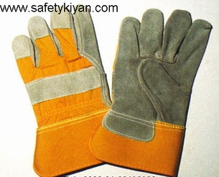

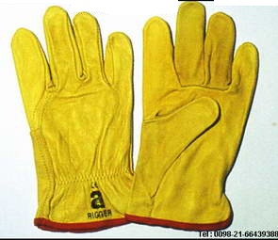
دستکش پارچه ای ، نخــی و کتــان
دستکش ایمنی ـ دستکش کار ( دستکش اشبالتی ) :
دارای یک لایه اضافه در کف دستکش جهت افزایش مقاومت دستکش ـ دارای مغزی در بین انگشتان دست ـ دارای یک قسمت اضافه بر روی مچ دستکش و پشت دست جهت جلوگیری از خطرات احتمالی ـ در رنگها و مدل های مختلف
دستکش ضد حرارت:
Ideal for handling hot glass, tyre manufacturing
دستکش ایمنی ـ دستکش کـار مناسب جهت کارهای سبک ساختمانی و کار و ... کف تک لایه

Slide 12
دستکشهای چرمی و نسوز و ضدسرما
این نوع دستکش ها برای حفاظت در برابر جرقه ، شعله و فلزات مذاب حاصل از عملیات جوشکاری ، برشکاری ، لحیم کاری و ریخته گری بکار می روند . این گروه از دستکش ها حفاظت لازم در برابر براده ها ، تراشه ها ، و اشیاء تیز و برنده را نیز تامین می کنند و در ضمن می توان برای انجام کارهایی که به مهارت دستی نیاز دارند از دستکش هایی چرمی با ضخامت کم استفاده کرد.
اندازه استاندارد این دستکش ها در سه سایز 30 و 35 و 40 سانتی متر می باشد.

Slide 13
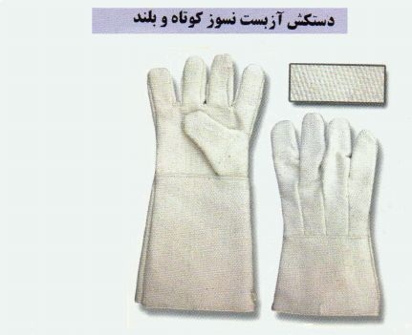
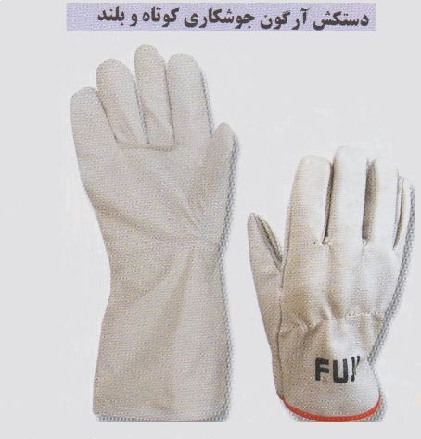
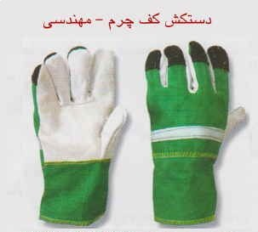
دستکشهای چرمی و نسوز و ضدسرما
دستكش آزبست نسوز :
كاربرد:كوره كاري و ريخته گري و حفاظت دستان در برابر درجه حرارتي بالا .
جنس:آزبست با نخ نسوز
دستكش جوشكاري آرگون:
كاربرد:مخصوص جوشكاري با آرگون در صنايع سنگين و سبک جنس:چرم بزی مخصوص
کاربرد : مهندسي و كارگري و در صنايع آهن و فولاد و كار با اجسام داغ با لبه هاي برنده
جنس :كف چرم گاوی پشت و دور مچ برزنت

Slide 14
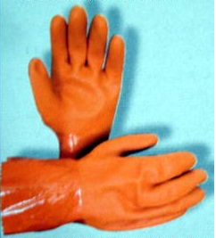
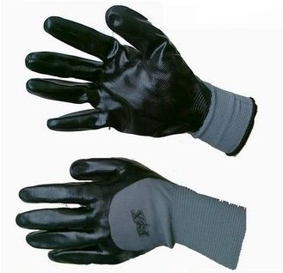
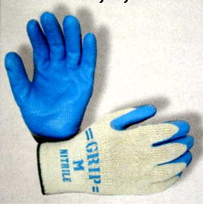
دستکشهای چرمی و نسوز و ضدسرما
دستکش ایمنی ـ دستکش ضد برش ـ دستکش کار با مواد داروئی
موارد كاربرد
براي كار با مواد داروئي و روغن هاي صنعتي. جهت كارهاي خدمات رساني از قبيل:لوله كشي آب:گاز و كابلهاي تلفن
كارهاي الكترو نيكي كارهاي صنعتي از قبيل:كارهاي خدماتي در كارخانجات :معادن و عمليات ساختمان
دستکش کف مواد ضد برش
هنگام كار با اشيا تيز و برنده و تراشه هاي فلزي و غيره.
جمع آوري زباله فضو لات واجناس بي مصرف
هنگام استعمال از روغنهاي معدني نفت و غيره
ترابري ؛تراشكاري كار در صنايع فلزات و غيره
در برابر سوراخ شدن مقاوم است.
در مقابل كشيدگيهای سخت مقاومت مي كند ودر نميرود.
اين دستكشها با اب جوش ضد عفوني می شود.
دستکش گریپ نیتریل
ـ ضد برش
موارد كاربرد :
  1-1 هنگام كار با اشيا تيز و برنده و تراشه هاي فلزي و غيره.
  1-2 جمع آوري زباله فضو لات واجناس بي مصرف
  1-3 هنگام استعمال از روغنهاي معدني نفت و غيره
  1-4 ترابري ؛تراشكاري كار در صنايع فلزات و غيره

Slide 15
دستکش های عایق بــرق
دستکش های عایق برق برای حفاظت در برابر برق گرفتگی و شوک ناشی از جریان الکتریسیته مورد استفاده قرار می گیرد و بر حسب میزان قدرت در برابر ولتاژهای مختلف به انواع مختلفی تقسیم بندی می گردد.
تولید دستکش های عایق برق تحت استاندارد های مختلفی بوده و لازم است که برای کسب اطمینان از مقاوم بودنشان بصورت منظم و دوره ای مورد آزمایش قرار بگیرند.

Slide 16
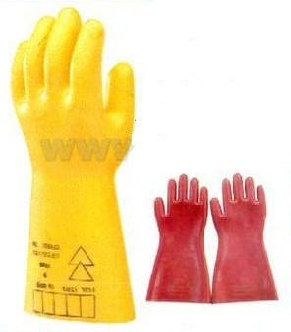
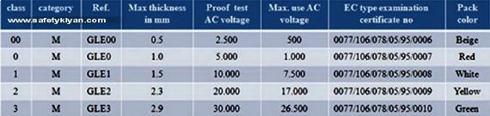
دستکش های عایق بــرق
اين دستكش تحت استاندارد IEC903 و در ولتاژهاي ضعيف، متوسط وقوي در دوسري معمولي با رفرانسGLE درطول 36cm و ضدبرش ومقاوم در مقابل خطرات فيزيکي بنام Flex & Grip با رفرانس GIC باطول 41cm توليد وعرضه مي شوند.

Slide 17
دستکش های لاستیکــی
این دستکش ها ازلاتکس طبیعی ساخته شده اند و راحتی استفاده ، انعطاف پذیری مناسب به همراه کیفیت و کمیت بالای آن ، این دستکش ها را به صورت دستکش های چند منظوره برای عموم در آورده است. اینگونه دستکش ها علاوه بر تامین حفاظت در برابر سائیدگی حاصل از عملیات سمباده کاری سایش ، آسیاب و صافکاری توانائی حفاظت از دستها در برابر اسیدها ، بازها ، نمکها را نیز دارا می باشد.

Slide 18
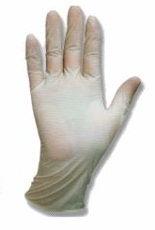
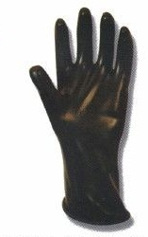
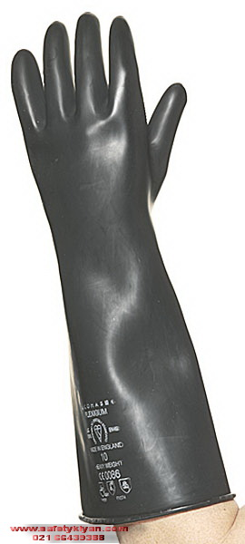
دستکش های لاستیکــی
دستكش جراحي
كاربرد: مشاغلي كه امكان تماس با خون و ساير مايعات بيولوژيكي وجود داشته باشد.
كاربرد:كار با اغلب مواد شيميايي خشك و كار با محلولهاي آبي و خدمات شهري . جنس:لاتكس طبيعي .
دستکش بلند پلاستیکی جهت تمیز کردن مخازن، سندبلاست کردن و ...

Slide 19
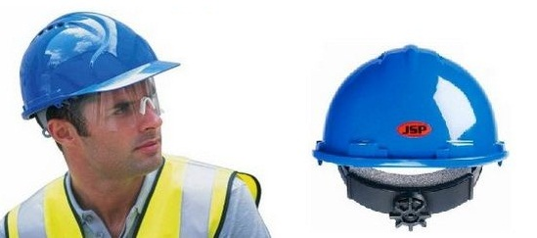
کلاه ایمنی
کلاه ایمنی از مهمترین لوازم ایمنی انفرادی است که عدم استفاده از آن می‌تواند خطرات جانی جبران ناپذیری را به وجود آورد. استفاده از آن در حین کار علاوه بر اینکه از وارد شدن ضربه‌های مکانیکی به ناحیه سر جلوگیری کند بلکه قادر است سر را در مقابل برخورد با ولتاژ‌های متفاوت حفاظت نماید. با توجه به ماهیت کارها نوع کلاه‌های ایمنی مورد استفاده نیز متفاوت است. به عنوان مثال کلاه ایمنی کارهای ساختمانی از نوع فلز سبک که قادر به جذب انرژی مکانیکی وارده باشد و در کارهای الکتریکی از جنسی که در مقابل برق عایق باشد ساخته می‌شود.

Slide 20
کلاه ایمنی
فاکتورهای انتخاب مناسب :
1- توزیع فشار وارده به جمجمه در سطح وسیع
2- شکل کروی و صاف و دارای لبه های گرد و پرداخت شده
3- فاصله آزاد بین كلاف یراق و پوسته نباید از 19 میلیمتر كمتر باشد
4- مقاومت کافی و قابل قبول (‌ پوسته پلاستیکی با ضخامت حداقل 2 میلیمتر )
5- دارای نوار چانه برای محکم نگه داشتن کلاه ایمنی
6- بهترین جنس مقاوم در برابر سوراخ شدگی مواد ترموپلاستیکی (‌ پلی کربنات ، پلی اتیلن ، پلی استر ، فایبر گلاس و ... )
7- برای کار در مقابل نور خورشید کلاه از جنس پلی کربنات ، پلی اتیلن ، پلی استر ، فایبر گلاس

Slide 21
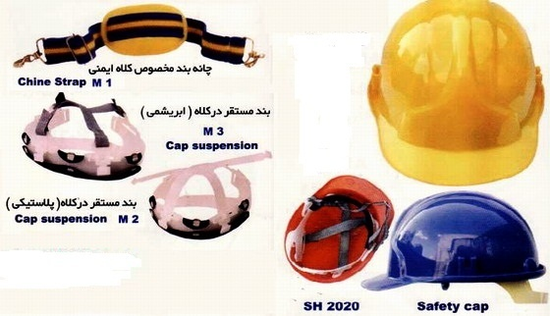
کلاه ایمنی
اجزای تشکیل دهنده کلاه :
1- پوسته
2- لبه
3- سوسپانسیون ( تسمه های داخلی )
4- بند تاج
5- پیشانی بند
6- بند چانه
7- نوار پشت گردن
8- آستری زمستانی
9- نوار عرق گیر

Slide 22
کلاه ایمنی
استاندارد‌های کلاه ایمنی:
استاندارد‌های ANSI هلمتها را به سه دسته A,B,C تقسیم بندی می‌كند:
كلاس A :كاربرد عمومی - حفاظت در برابر ولتاژهای پایین
كلاس B : حفاظت در برابر ولتاژهای بالا
كلاس C : حفاظت در برابر ضربات سبک
معمولاً كلاه‌های ایمنی در سه اندازه استاندارد زیر تهیه می‌شوند:
برای دور سر با:
1 – سایز کوچک 55 سانتی متر
2– سایز متوسط 58-55 سانتی متر
3– سایز بزرگ 59سانتی متربه بالا كه معمولاً دو سوم كلاه‌های ساخته شده مطابق با اندازه سایز متوسط ‌اند.

Slide 23
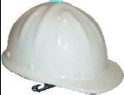

کلاه ایمنی

Slide 24
کفش های ایمنی
فاکتورهای انتخاب مناسب:
1- تناسب با نوع خطر
2- دوام کفش
3- سبکی کفش
4- راحتی کفش
5- استفاده از طرح و رنگ مناسب
ANSI 6- دارا بودن برچسب مشخص کننده استاندارد

Slide 25
انتخاب کفش های ایمنی
شامل اطلاعات زیر است :ANSI استاندارد
1- جنس فرد استفاده کننده
2- سال انجام تست
3- تست فشردگی ( این تست در راستای پنجه به پاشنه صورت می گیرد با وزنه های 30 ، 50‌ و 75 پوندی )‌
4- مقاومت در برابر ضربه ( سقوط وزنه های 30 ، 50 و 75 پوندی از ارتفاع 4 فوتی (‌ 120 سانتی متری ) که معادل 1000، 1500 و 2000 پوند است )
5- حفاظت از روی پا
PR6- مقاومت تخت کفش ( کف ) در برابر سوراخ شدن با علامت
CP7- مقاومت دربرابر الکتریسیته با علامت
SD8- توانایی رسانایی در برابر الکتریسیته ساکن با علامت
ED9- توانایی در برابر جریان الکتریسیته با علامت

Slide 26
کفش های ایمنی
انواع کفش های ایمنی:
1- کفش های کف فولادی
2- چکمه های لاستیکی و پلاستیکی
3- کفش های عایق (عایق سرما و عایق گرما)
4- کفش های رسانا
5- کفش های نارسانا
6- کفش های ضد لغزش (لیزخوردن)

Slide 27
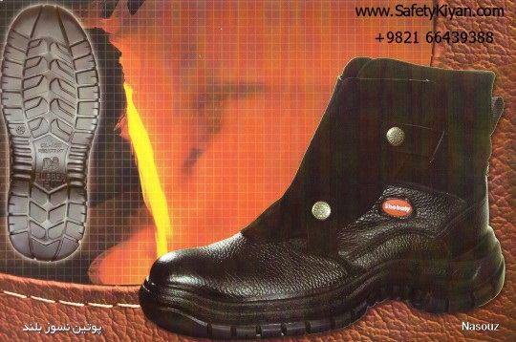
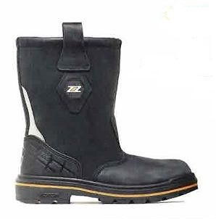
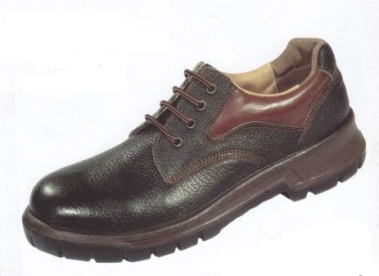
کفش های ایمنی
کفش هاي عايق برق:
مقاومت الکتريکي تا 27500 ولت.
پوتین نسوز:
زیره : RUBBER )لاستیک ) ضد مواد نفتی و شیمیایی ـ ضدسایش ـ ضد لغزش ـ عایق جریان الکتریسیته )
سرپنجه : فولاد آب کاری شده و مقاوم در برابر ضربه 200 ژول
رویه کفش : چرم طبیعی گاوی
کفی داخلی :تکسون سلولزی ضدآب
زیره : PU تزریقی ضد مواد نفتی و شیمیایی ـ ضدسایش ـ ضد لغزش ـ عایق جریان الکتریسیته )
سرپنجه : فولاد آب کاری شده و مقاوم در برابر ضربه 200 ژول

Slide 28
وسایل حفاظت فردی دستگاه تنفسی
رسپیراتورها:
رسپیراتورها وسیله ای برای حفاظت فرد در برابر مواد سمی موجود در هوا است . رسپیراتورها با دو روش باعث تامین هوای تمیز می گردد :
1- فیلتراسیون هوای آلوده محیط کار ( رسپیراتور تصفیه کننده هوا )
2- استفاده از یک منبع جداگانه هوا ( رسپیراتور تامین کننده هوا )
رسپیراتور تصفیه کننده با فشار مثبت ومنفی کار می کند ولی رسپیراتور تامین کننده هوا عموما با فشار مثبت کار می کند .

Slide 29
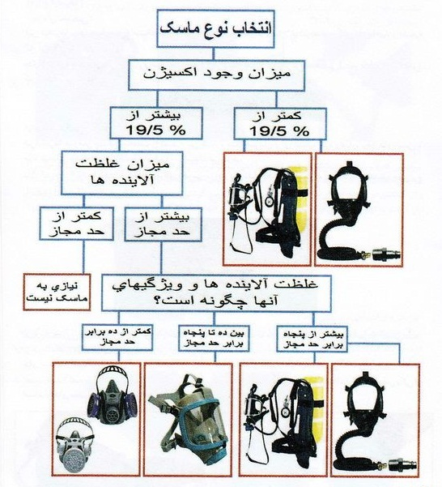
وسایل حفاظت فردی دستگاه تنفسی
برای انتخاب نوع ماسک تنفسی
رعایت نکات زیر ضروری است :
1) میزان وجود اکسیژن در محلی که
می خواهد ماسک مورد استفاده قرار بگیـرد
2) میزان غلظت آلاینده ها
3)ویژگی آلاینده های محیط

Slide 30
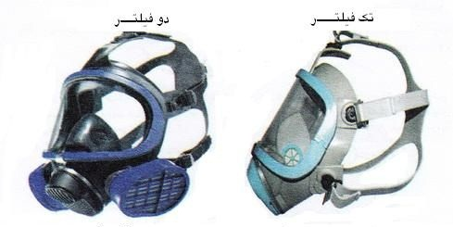
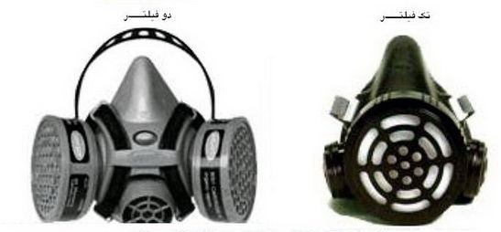
وسایل حفاظت فردی دستگاه تنفسی
ماسک های فیلتردار ضدگاز و ضدمواد شیمیائی
ماسک های تمام صورت : این ماسکها تمام صورت را پوشش می دهند و از آسیب دیدن چشمها و پوست صورت جلوگیری می کنند و در دو مدل تک فیلتر و دو فیلتر تولید می شوند .
ماسک های نیم صورت : این ماسک ها فقط بینی و دهان را پوشش می دهند و در دو مدل تک فیلتر و دو فیلتر تولید می شوند .

Slide 31
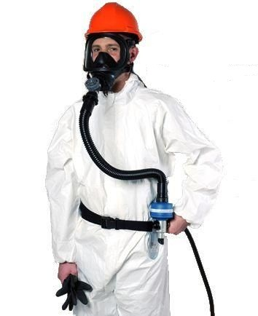
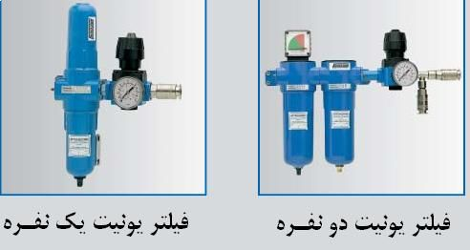
وسایل حفاظت فردی دستگاه تنفسی
سیستم تنفسی هوارسان دائم با ماسک تمام صورت این سیستم های هوارسان قادر هستند با اتصال به هوای پالایش شده کمپرسورهای صنعتی با استفاده از فیلتر یونیت یک و یا دو نفره جهت تصفیه هوای کمپرسورها امکان حضور و انجام فعالیت مستمر اپراتور را در محیط های بشدت آلوده فراهم نماید.
هواي موردنياز اين سيستم هاازكمپرسورهاي صنعتي به كمك تجهيزات پالايشگر (Air filter units) و پس از پالايش وتعديل فشار هوا تامين ميگردد.

Slide 32
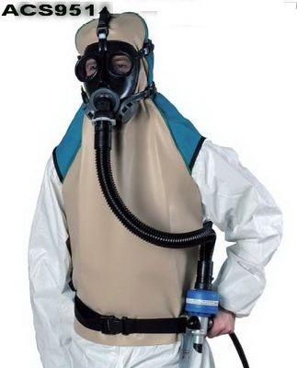
وسایل حفاظت فردی دستگاه تنفسی
سیستم هوارسان با ماسک - برای کارهای سندبلاست (شن پاشی)- سیستم هوارسان با ماسک تمام صورت و کلاه که محافظت می کند از سر و قسمتهایی از بدن و تراشه ها و اجسام ریزی که در معرض برخوردشان قرار بگیرید .

Slide 33
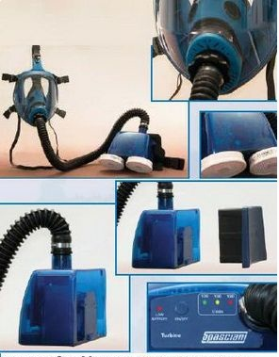
وسایل حفاظت فردی دستگاه تنفسی
سیستم پالایشگر تنفسی:
اين سيستم داراي يك پمپ دمنده هوشمند
مي باشند كه هواي پالايش شده مورد نياز اپراتور
را با هر ميزان نياز تنفسي در طول يك شيفت
كاري تامين می نمايند.باطری قابل شارژ تعبيه
شده دراين سيستمها مي توانند در يك شيفت
كاري حدود 7 ساعت متوالی يا متناوب تنفس
سالم را تسهيل نمايند.

Slide 34
وسایل حفاظت فردی دستگاه تنفسی
موارد محدودیت استفاده از رسپیراتورهای تصفیه کننده :
1- جاییکه غلظت اکسیژن ناکافی است ،‌ مثلا فضای محصور مخازن
2- جاییکه ماهیت آلاینده نامشخص است
3- جاییکه غلظت آلاینده بیش از توان رسپیراتور است
4- جاییکه امکان جذب یا فیلتر کردن آلاینده وجود ندارد
تذکر : رسپیراتورهای تصفیه کننده به افرادی که دچار عارضه قلبی و ریوی اند توصیه نمی شود ، چون در حین انجام عمل دم ، هوا با ایجاد یک فشار منفی وارد میشود ، و این مستلزم تلاش اضافی است که برای افراد فوق الذکر مشکل است و بهتر است از رسپیراتورهای تامین کننده استفاده کنند .

Slide 35
وسایل حفاظت فردی چشم
5 ٪ کل حوادث شغلی از نوع حوادث چشمی می باشد .
60 ٪ افرادی که دچار حوادث چشمی می شوند فاقد تجهیزات حفاظتی بودند.
خطرات اصلی :
1- اجسام پران و مواد شیمیایی
2- تشعشعات حرارتی
الف – اشعه مادون قرمز
ب – اشعه لیزر

Slide 36
وسایل حفاظت فردی چشم
علل اصلی جراحات چشمی :
1- اجسام پران بویژه اجسام ناشی از کار با ابزارهای دستی
2- کار با چرخ های سمباده و سنگ زنی
3- مواد خورنده
4- اشعه های حرارتی
5- پاشش مایعات شیمیایی
6- گازها و بخارهای سمی

Slide 37
وسایل حفاظت فردی چشم
انواع حفاظ های چشم و صورت:
1- عینک های ایمنی
2- گاگل (عینک های فنجانی)
3- شیلدها (حفاظ های صورت)
4- کلاه خودها

Slide 38
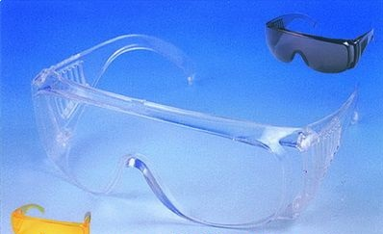
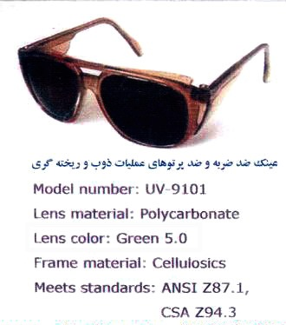
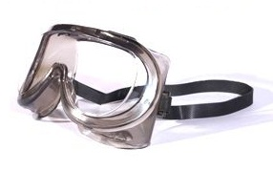
وسایل حفاظت فردی چشم
عینک ایمنی پی وی سی مناسب برای محیط های آزمایشگاهی
عینک ایمنی گاگل ـ ضد بخار ـ ضد خش ـ سبک و راحت ـ عینکی نرم که به راحتی بر روی صورت ثابت می شود ـ دارای تسمه های قابل تنظیم ـ مناسب مناطق دارای گرد و غبار و ...

Slide 39
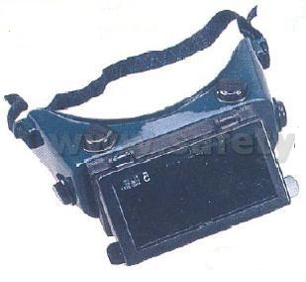
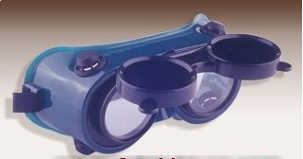
وسایل حفاظت فردی چشم
عینک طلقی برشکاری و جوشکاری با گاز با لنز متحرک
عینک ایمنی جوشکاری دو نقابه
مناسب برای جوشکاری با گاز وبرشکاری فلزات

Slide 40
وسایل حفاظت فردی سیستم شنوایی
سر و صدای بالا یکی از عوامل زیان آور محیط کار است که به دلیل تاثیر منفی فیزیولوژیکی، روحی، روانی و اجتماعی بر روی انسان به عنوان یکی از مهم ترین عوامل زیان آور، محیط کار به حساب می آید. از جمله اثرات منفی این عامل زیان آور تاثیر آن بر روی حس شنوایی(گوش) است.

Slide 41
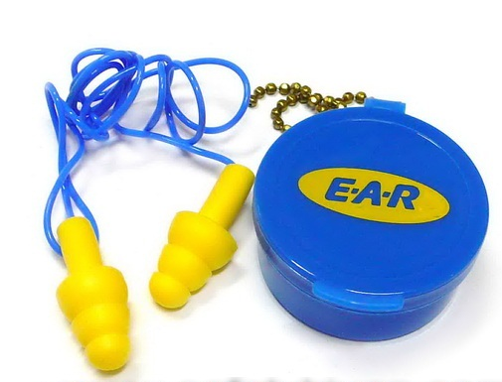
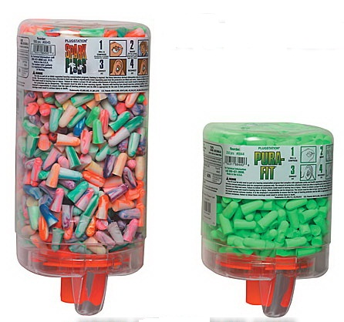
وسایل حفاظت فردی سیستم شنوایی
ایرپلاگ (Earplag)
این گوشی طوری طراحی و ساخته شده است که در مجرای داخلی گوش قرار می گیرد. این نوع حفاظ گوش، به طور معمول ارزان قیمت و دارای دوام کوتاه و محدود بوده و انواع یک بار مصرف تا استفاده چند ماهه آنها وجود دارد. معروف ترین آنها از جنس لاستیک، اسفنج فایبرگلاس، اسفنج وینیل است.

Slide 42
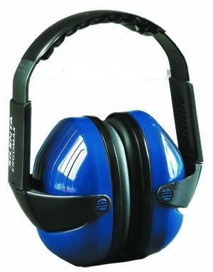
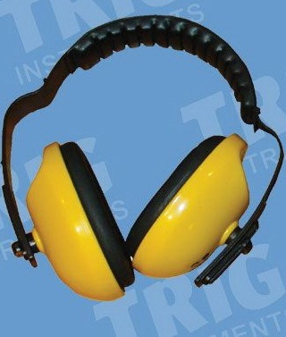
وسایل حفاظت فردی سیستم شنوایی
ایرماف (Ear Muff)
این گوشی که رایج ترین وسیله حفاظتی در محیط کار صنعتی محسوب می شود از دو پوسته صلبی با فرم نیم کره و یا شکل های مشابه غیر منظم تشکیل شده که توسط یک تسمه فلزی در مقابل گوش قرار می گیرد.

Slide 43
تجهیزات حفاظت در برابر سقوط
دومین عامل اصلی جراحات شغلی کشنده می باشد بیشتر خطر سقوط در صنایع ساختمانی است .
انواع تجهیزات حفاظت فردی در برابر سقوط :
SAFETY BELTS 1- کمربند های ایمنی
SAFETY HARNESS2- یراق های ایمنی
CLIMBING SAFETY SYSTEM 3- سیستم های در هنگام صعود
SAFETY NETS 4- شبکه های ( تورهای) ایمنی
LIFE LINE 5- طناب نجات
LAYNARD6- لینارد
HARD WARE 7- قسمت های فلزی
GRABBING DEVICE 8- گیره ها

Slide 44
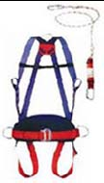
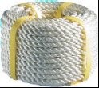


تجهیزات حفاظت در برابر سقوط

Slide 45
وسایل حفاظت فردی تنه
خطرات عمده تهدید کننده تنه:
1- خطر شیمیایی : سموم پوستی ، مواد خورنده و سوزاننده و آلرژن ها
2- خطر فیزیکی : خطرات حرارتی ، ارتعاشی و ضربات
خطرات فیزیکی گرمایی : جوش گرمایی ، گرمازدگی و شوک گرمایی
خطرات فیزیکی سرمایی : کهیر و سرخی پوست بدن ، از دست دادن هوشیاری ، ورم حاد ریه و توقف قلب

Slide 46
وسایل حفاظت فردی تنه
اقدامات قبل از انتخاب لباس حفاظتی برای کار با مواد شیمیایی :
1- ارزیابی کامل و دقیق راههای ورود سم به بدن
2- برآورد درجه سمیت آنها از راه پوستی
3- بررسی احتمال مواجهه با مواد شیمیایی ( آیا تماس وجود دارد یا نه ؟‌‌‌)
4- در صورت امکان مواجهه شدت تماس های احتمالی در چه حدی است ؟
5- بررسی امکان کنترل مواجهه کارگران با مواد شیمیایی توسط لباس های حفاظتی
6- حفاظت بالاتر و بهتر کارگران حتی در تماس های جزء با مواد شیمیایی

Slide 47
وسایل حفاظت فردی تنه
به طور خلاصه انتخاب لباس های حفاظتی باید با توجه به 2 اصل زیر صورت گیرد :
1- احتمال مواجهه با مواد خطرناک
2- اثرات سوء احتمالی مواجهه با مواد شیمیایی
تذکر: مهمترین عامل در این نوع لباس ها ،‌ عایق بودن آنها در برابر سرما و مقاوم یودن آنها در برابر شعله ور شدن است .

Slide 48
وسایل حفاظت فردی تنه
انواع لباس های حفاظتی :
Coats & smocks 1- کت ها و روپوش ها
Overalls 2- سرهم ها
Aprons 3- پیش بند ها
Full suits 4- لباس های کامل
Fire entry & proximity suits 5- لباس حفاظتی آتش نشانها
RAIN WEAR 6- بارانی ها
High Visibility Clothing 7- لباس های با قابلیت دید بالا
8- تدابیر نجات غریق
9- لباس حفاظتی مقاوم در برابر سوراخ شدن و بریدگی

Slide 49
وسایل حفاظت فردی تنه
نكات استفاده از لباس كار :
1- برای جوشكاران به دلیل شرایط خاص كار علاوه بر لباس كار، استفاده از پیش‌بند چرمی الزامی است.
2- جهت حفاظت از سیستم تناسلی در برابر تشعشعات پیش بند سربی كه پائین تر از كمر قرار گیرد الزامی است.
3- استفاده از پیش بند جهت پرسنلی كه در ارتباط با ادوات انتقال نیرو و گردان هستند ممنوع می‌باشد.
4- پرسنلی كه نوع كار آنها به نحوی است كه باید در ارتفاع كار كنند لازم است از كمربند ایمنی نوع Harness استفاده نمایند.
6- پرسنلی كه با تجهیزات و ماشین آلات كار می‌كنند باید لباس كاری در برداشته باشند كه هیچ قسمت آن باز و یا پاره نباشد. آویزان نمودن زنجیر، ساعت، كلید و نظیر آن روی لباس كار اكیداً ممنوع است.
7- در صورتی كه ماهیت كار ایجاب می‌كند كه كاركنان آستین لباس خود را مستمراً بالاتر بزنند بایستی از لباس آستین كوتاه استغاده نمود.
8- كاركنانی كه در محیط‌های آلوده به مواد سمی و فابل انفجار و اشتعال كار می‌كنند نباید لباس‌های جیب دار و یا لبه دار در برداشته باشند. چون ممكن است گرد و غبار مواد مزبور در لبه لباس باقی بمانند.
9- تحویل لباس كار هر شش ماه یك دست الزامی است.
10- جنس پارچه با توجه به شرایط كار و لزوم حفظ ظاهر لباس كار از نظر مقاومت در مقابل چروكیدگی و نیز عدم تولید الكریسیته ساكن از مخلوط حدود 70 درصد پنبه و 30 درصد پلی استر و با وزن 320 تا 420 گرم به هر متر مربع در نظر گرفته شود.
11- به منظور استحكام بیشتر از پارچه با بافت كج راه یا تاكم بالا استفاده شود.

Slide 50
وسایل حفاظت فردی تنه

Slide 51
منابع:
1-شرکت ایمنی صنعت پوشاک کیان www.safetykiyan.com
2- جزوه آموزشی تجهیزات حفاظت فردی سازمان آتش نشانی شهرداری تهران
3- www.iransafety.com
4- http://www.industryinfobase.ir
5- http://www.industrialhygiene.blogsky.com
( OHSAS 18001 ) 6- استاندارد ایمنی و بهداشت حرفه ای

Slide 52
با تشکر از توجه شما

